Slide 1

Elasticsearch学习分享
许江南

Slide 2
Part 01
ES选主算法

Slide 3
ES选主算法
对于一个集群来说，多个节点的协同和管理是非常重要的。而主节点则实现了协同和管理，主节点的存在，就可以保证其他节点的有序运行，以及每个节点上数据的一致性。
ES在版本迭代中使用了两种不同的选主算法，分别是bully算法和raft算法。在ES7之前，使用的是bully算法。在ES7当中，官方重构了系统的集群协调层，并更换了选主算法
官方说明： https://www.elastic.co/cn/blog/a-new-era-for-cluster-coordination-in-elasticsearch

Slide 4
ES选主算法 —— bully算法
核心思想
所有的节点都具有一个可以比较的ID，通过比较这个ID来选举master。如果我的ID比你大，你在发现我之后就退出选举，我来接管剩下的流程
流程描述
节点向所有比自己ID大的节点发送选举信息（election），告诉他们我选你
如果收到了回复消息（alive），这说明有人比自己“资历”更老，要让他去做老大，他只能乖乖等着老大选举。要么等到老大成功选举的消息（victory），要么超时重新发送选举信息
如果没有收到任何回复消息（alive），那么就自己当老大，同时向其他节点发送当选信息（victory）

Slide 5
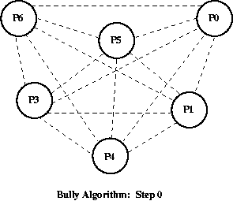
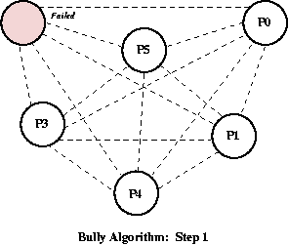
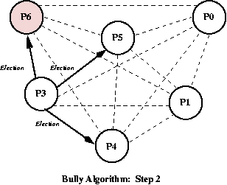
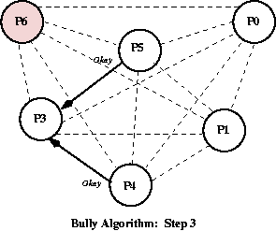
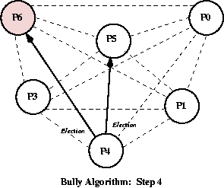
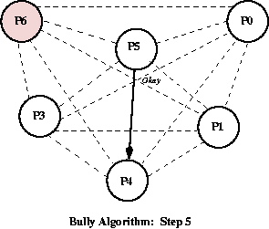
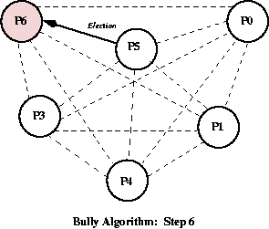
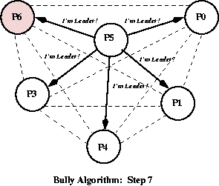
bully算法示例

Slide 6
ES代码分析

Slide 7
总结
什么时候开启选举？
集群启动、master离开、其他节点离开
选举时有新节点请求加入集群怎么办？
ES会先搁置这些请求，等待选举完成之后再决定是否要接受这些连接请求
是怎么防止脑裂的？
ping过程中发现的候选者数量要大于等于设置项 discovery.zen.minimum_master_nodes
又为什么会出现脑裂？
集群规模变更是没有及时跟下配置项

Slide 8
总结
优点
逻辑简单，实现方便
选举高效
缺点
集群稳定性取决于master稳定性。当master频繁假死则会使得集群不停重复选举，从而导致集群不可用
出现网络分区情况时，容易导致脑裂问题。因为需要及时手动更新设置

Slide 9
ES选主算法 —— raft算法
概述
raft算法将系统中角色定义为三种：leader、follower、candidate。同时将系统一致性问题拆分为Leader选举（Leader election）、日志同步（Log replication）、安全性（Safety）、日志压缩（Log compaction）、成员变更（Membership change）等多个子问题。
核心思想
每个leader都有一个任期（term），在它的任期内，他是老大；只要发现有人的任期比自己大，他就会无条件的加入

Slide 10
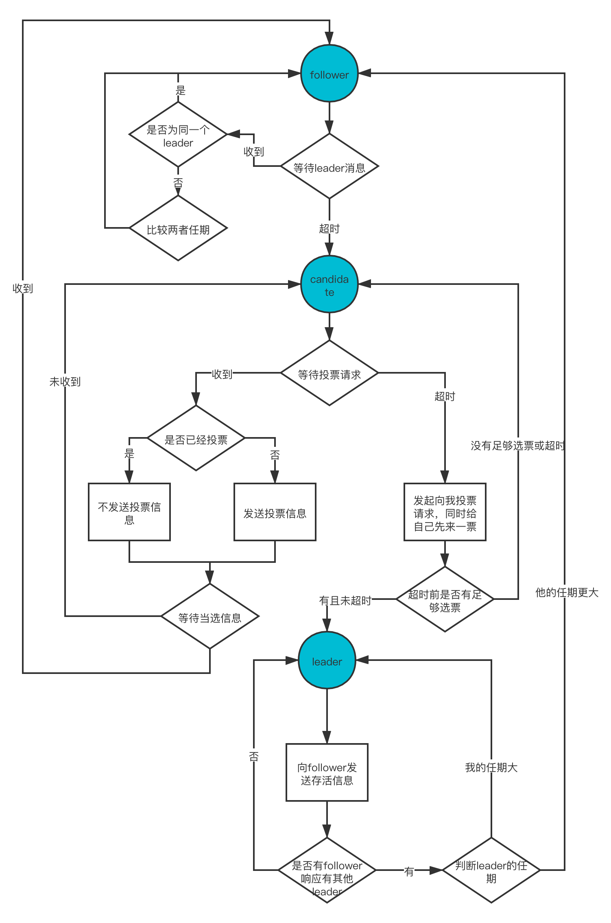
Raft算法流程
1. follower在一段时间内没有收到leader发送来的确认信息之后会转变为candidate
2. candidate等待投票请求
如果收到投票请求，投票，然后等待选举结果。超时则给自己投票，发送投票请求
3. 收到足够投票请求后，成功当选leader，开始维护集群
raft算法动画演示
raft算法详细展示

Slide 11
ES代码分析
https://www.easyice.cn/archives/332

Slide 12
总结
为什么说新版本彻底解决了脑裂问题？
因为新版本中的法定投票人数不再由设置决定，而是变成了一个动态更新的值。由ES在依据存活节点数量来判断是否有足够的参与人数。
为什么会进行两次判断？
因为集群状态中保留了新旧两种投票配置，这两个配置在集群稳定时是相同的，但在集群扩张或缩小时会不同。由于在集群变化时，总有那么一个时刻会同时存在新旧两种集群状态，部分节点为新状态，部分节点为旧状态。如果我们只根据其中一个状态来判断法定人数的话，这就会导致脑裂。所以要判断两次，防止出现脑裂现象。

Slide 13
Part 02
ES数据模型

Slide 14
ES数据模型
Elasticsearch的数据存储模型基于的是主从模式，其具体实现中借鉴了微软的PacificA算法的一些思想理念。
核心思想：配置管理和数据复制分离，Paxos负责管理配置，主副本策略负责数据复制
基础概念
Replica Group：互为副本的一组数据的集合，其中有一个primary，其余都是secondary
Configuration: Repica Group的元数据，如副本有哪些，谁是primary等
Configuration Manager: 配置一致性管理工具
Serial Number(SN): 代表Update的执行顺序，每次update增加1
Prepared List: Update操作的序列
Committed List: 已经提交的update序列，是Prepared List的前缀

Slide 15
PacificA读写流程
读
为了能够获取到最新的数据，所有读取操作只能在主节点中进行。如果应用可以容忍一定的读取窗口，也可以在从节点中进行
写
1. 写请求进入主副本节点（简称主节点），该节点为它分配一个SN。使用SN创建一个updateRequest，然后将其插入prepareList
2. 主节点将updateRequest发送给从副本节点（简称从副本）。从节点在接收到只有同样将其插入到自身的prepare list之中，然后返回一个ack给主节点
3. 当主节点接收到所有从节点的ack之后，认为这条数据已经被所有从节点正确接收，此时可以进行提交，将此UpdateRequest放入committed list，committed list向前移动。
4. 主节点告知客户端成功操作。对于每一个Prepare消息，主节点告知所有从节点自己 committed point 的位置。从节点在收到通知后移动自身 committed point 到相同位置。

Slide 16
PacificA
故障检测
pacificA通过租约机制来(lease)来进行主节点和从节点间的互相检测。主节点会定期向从节点获取租约，其可能产生以下情况：
1. 从节点没有及时（lease period）回复。主节点向配置管理器报告从节点异常，同时将自身降级
2. 主节点没有及时（grace period）回复。从节点向配置管理器报告主节点异常，同时提升自己为新的主节点。当有多个从节点同时发现主节点异常时，按照先来后到的顺序提升
通过简单分析可知，只要 grace period > lease period 就可以避免出现二主问题

Slide 17
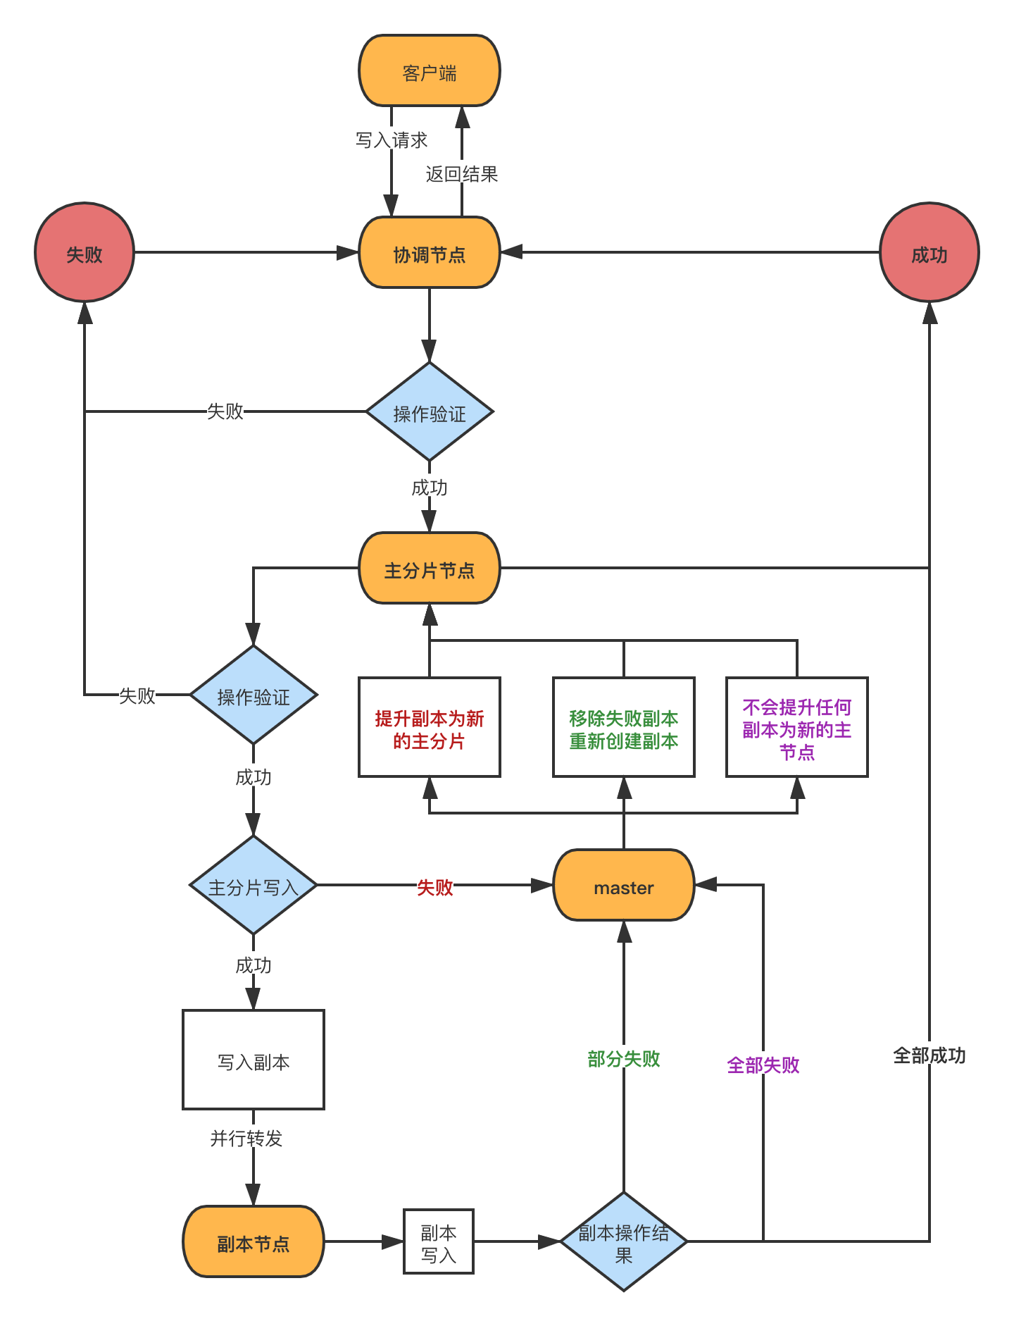
ES分片读写流程
故障处理
主分片写入失败：主分片节点通知master给自己降级，重新选一个主分片
副本写入失败：主分片通知master，将该副本从同步副本列表中移除，同时master会在其余节点重建该副本
主分片网络隔离：副本会拒绝来自过时主分片的操作。主分片访问master来获取最新的状态
没有任何副本：可以成功写入，但是数据安全无法保证。也可以设置wait_for_active_shards来保证数据安全性

Slide 18
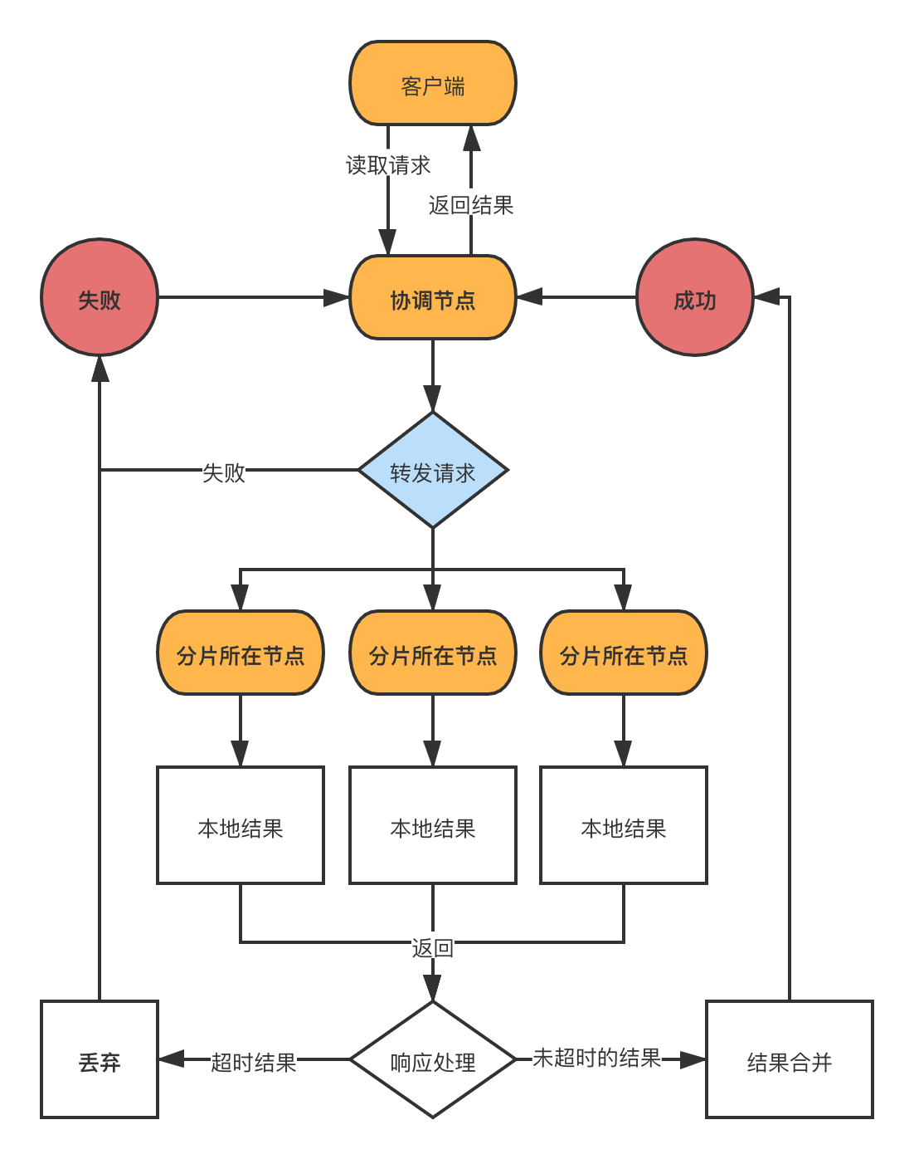
ES分片读写流程
读取流程
写入首先会解析到相应的副本组中，然后内部路由到相应的主分片上，主分片负责验证操作并转发请求到副本上。ES在运行时，master会维护一个同步副本列表（in-sync copies），该列表包含了所有可用的副本和主分片信息，其中的副本都可以保证完成所有的索引处理操作，并给用户返回ack。主分片负责维护数据的一致性，将操作同步给在列表中的全部副本
细节处理
对于部分请求（如_search），ES倾向于及时返回结果，即使这个结果不是完整的
在正常情况下，读操作只在相关分片中执行一次，除非当读取有错误发生
对于在写操作响应前的读操作，有一定可能获取到还未写成功的数据。（因为写操作需要全部分片确认，而只要有一个分片写完，那么就有可能读取到这个数据）

Slide 19
Part 03
ES缓存模型

Slide 20
ES缓存模型
Elasticsearch在运行过程中会使用到各种各样的缓存，如Query cache、Request cache、page cache、fielddata。其中，使用最为频繁的是page cache、query cache和request cache。
page cache属于系统层面，基本无法管理，这里就不深入
request cache属于分片层面的缓存，缓存的是搜索请求
query cache属于Lucence层面上的缓存，缓存的是某种特定条件的查询结果

Slide 21
Shard Request Cache
介绍
这是分片级别的缓存。缓存采用LRU机制，key包含shard、indexreader、查询请求的信息，value是查询结果序列化之后的数据。由于客户端查询请求会被序列化之后作为key的一部分，所以有可能同样的查询、json内容顺序不同等变化都会导致无法命中缓存。由于这是分片级别的缓存，所以当新的段写入到分片后，原有的缓存将会失效
缓存策略
简单的可以理解成只有客户端查询请求中 size=0的情况下才会被缓存
其他不被缓存的条件还包括 scroll、设置了 profile属性，查询类型不是 QUERY_THEN_FETCH，以及设置了 requestCache=false等。另外一些存在不确定性的查询例如：范围查询带有now

Slide 22
Shard Request Cache
配置项和监控命令
indices.requests.cache.size：设置缓存占用堆空间的大小，默认是1%
index.requests.cache.enable：缓存开关
GET /_nodes/stats/indices/request_cache?human

Slide 23
Node Query Cache
简介
相比于Shard Request Cache这种分片级别的缓存，Node Query Cache就只缓存filter中过滤的结果。所以，Node Query Cache又被称为Filter Cache。
它可以缓存不同查询之间使用到重复数据的部分。比如说张三查询了近一个月内火腿肠的销量，李四查询了近一个月内火腿肠不合格的数量。这两次查询的共同之处是时间范围都是一个月内。而Node Query Cache会在第一次查询时对近一个月内的数据打上标记，在下一次查询的时候只去搜索这些打过标记的数据。
这种缓存是Lucene中实现的，ES主要进行的是策略控制。

Slide 24
Node Query Cache
工作原理
Node Query Cache使用位图这种数据结构来对数据进行标记。
首先创建一个大小为maxDoc（文档数量）的位图：FixedBitSet。然后在遍历过程中对命中的文档在位图对应位置做标记。例如，[1,2,7]位置的文档命中了查询条件，那么对应的位图则为[1,1,0,0,0,0,1]。当一个查询中有多个filter条件时，只需要做位运算即可快速准确的找到命中的文档
缓存策略
不是特定类型的查询。如term query（精确查询）、MatchAllDocsQuery、MatchNoDocsQuery。以及子查询为空的BooleanQuery、DisjunctionMaxQuery
查询频率达到阈值。主要分为2类，一类是访问2次就会被缓存，包括： MultiTermQuery、MultiTermQueryConstantScoreWrapper、TermInSetQuery、PointQuery 在 isCostly方法中定义。其余类型的查询访问5次会被缓存。

Slide 25
Node Query Cache
配置项和监控命令
indices.queries.cache.count，缓存查询的数量，默认是1w
indices.queries.cache.size，缓存占堆内存的大小，默认是10%
GET /_nodes/stats/indices/query_cache?human

Slide 26
两种缓存对比
缓存类型 | 查询对象 | 失效 | key | value | 目的 | 实现层级
query cache | segment | merge | filter条件 | 位图 | 缓存筛选结果 | Lucene
request cache | shard | refresh | 查询请求 | 序列化查询结果 | 缓存查询结果 | Shard

Slide 27
Part 04
ES Recovery流程

Slide 28
Recovery
概念术语
sequence number（SN）
sequence number是用于标记分片中操作的序列号，它和primary term可以唯一标识在分片上的任何操作
primary term
primary term是用于标记主分片状态的数据量。它由master统一进行分配，当副本组的主分片发生变化时（通常是提升新副本为主分片），primary term递增。
checkpoint
global checkpoint 是所有副本都已经完成操作的序列号。它由主分片来维护。主分片通过跟踪在副本上完成的操作来实现。当主分片检测到所有副本均已给出大于当前操作的序列号之后，它会向前推进 global checkpoint
local checkpoint 也是一个序列号，低于 local checkpoint 的操作表示均已在本地副本上执行成功（写Lucene和translog成功，不一定刷盘）。当副本向主分片ack一个操作之后，它们也会更新 local checkpoint

Slide 29
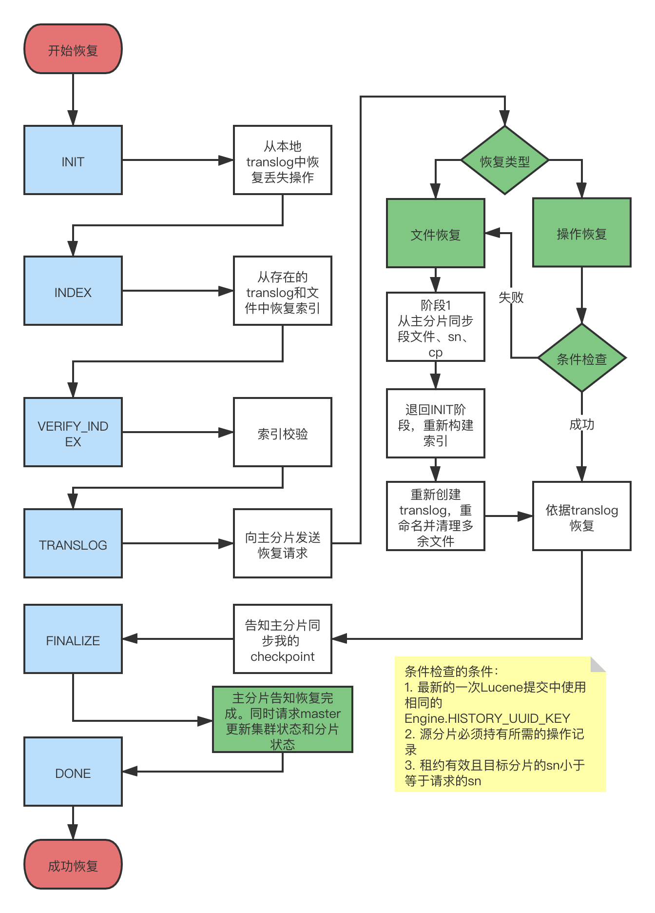
恢复流程
阶段 | 描述
init
index | 恢复Lucene文件，使用本地文件或从复制一个新的
verify_index
translog | 启动engine，重置translog，建立Lucene索引
finalize
done

Slide 30
核心问题：在恢复时写数据
问题分析
假设在写的时候有数据不断写入，这部分数据的安全性该如何保证？
不难想到用translog来记录，但是translog会随着flush而清空，这该怎么办？当副本获取到主分片的translog之后，又该如何确定操作的顺序呢？

Slide 31
保留translog
在ES早期版本中，副本恢复时，主分片会有如下动作
phase1：把主分片的Lucene做快照，发给副本。期间不阻塞写操作，新增写操作记录在translog中
phase2：把主分片的translog做快照，发给副本重做操作。期间不阻塞写操作，新增写操作同样记录在translog中
phase3：给主分片加写锁，把剩余的translog发送给副本。此时数据量很小，所以阻塞时间很短
在ES2中，重构了translog的文件管理模块，允许存在多个translog文件。其维护一个引用文件的列表，包括未完成的recovery，以及那些包含尚未提交到Lucene的operations的文件。同时提出了translog.view的概念，允许recovery获取一个引用，包括所有当前未提交的translog 文件，以及所有未来新创建的 translog文件，直到view关闭。它们可以使用这个view做operations的遍历操作。在后续版本中，用TranslogDeletionPolicy来替换translog.view，但核心思想不变。现阶段流程如下：
phase1：获取translog保留锁，从获取保留锁开始，会保留translog不受其刷盘清空的影响。然后调用Lucene接口把shard做快照，快照含有shard中已经刷到磁盘的文件引用，把这些shard数据复制到副本节点。在phase1结束前，会向副分片节点发送告知对方启动Engine，在phase2开始之前，副分片就可以正常处理写请求了。
phase2：对translog做快照，这个快照里包含从phase1开始，到执行translog快照期间的新增索引。将这些translog发送到副分片所在节点进行重放。

Slide 32
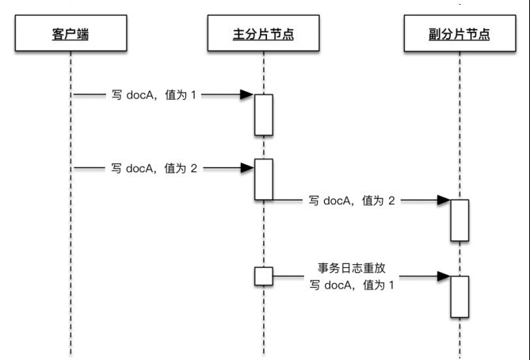
时序问题
假设在第一阶段执行期间，有客户端索引操作要求将docA的内容写为1，主分片执行了这个操作，而副分片由于尚未就绪所以没有执行。第二阶段期间客户端索引操作要求写 docA 的内容为2，此时副分片已经就绪，先执行将docA写为2的新增请求，然后又收到了从主分片所在节点发送过来的translog重复写docA为1的请求该如何处理？
还记得文档中有一个字段叫version吗？它代表着文档的版本，可以用于乐观锁。
ES在写入操作的时候，会附带上这个字段，用于表示操作文档的版本。当ES收到低于当前文档版本的操作，丢弃即可

Slide 33
Part 05
ES 常见问题

Slide 34
写入速度缓慢

Slide 35


